Slide 1
Мастер-класс на тему:
«Души прекрасные порывы»
В.В. Пак, учитель МОБУ СОШ № 34 ЛГО

Slide 2
Учимся писать стихи
ЦЕЛЬ:
научить через знакомство с аспектами поэтического мастерства создавать стихи;
развивать творческий потенциал учащихся.

Slide 3
Задачи:
помогать преодолевать нерешительность и закомплексованность в отношении литературной деятельности;
развивать словотворческие возможности путём получения более глубоких знаний по различным аспектам литературного творчества (стихосложение, жанры и роды произведения, лексические средства языка).
формировать поэтический слух;
формировать адекватную самооценку;
научить анализировать, сочинять, преобразовывать.

Slide 4
Результаты анкетирования
Всего участников (чел.) | Любят лирические произведения (чел./ %) | Пишут стихи (чел./%) | Помещаютв Интернет (чел./%)
440 | 175 (40%) | 33 (7,5%) | 1 (0,2%) https://www.chitalnya.ru/edit.php

Slide 5
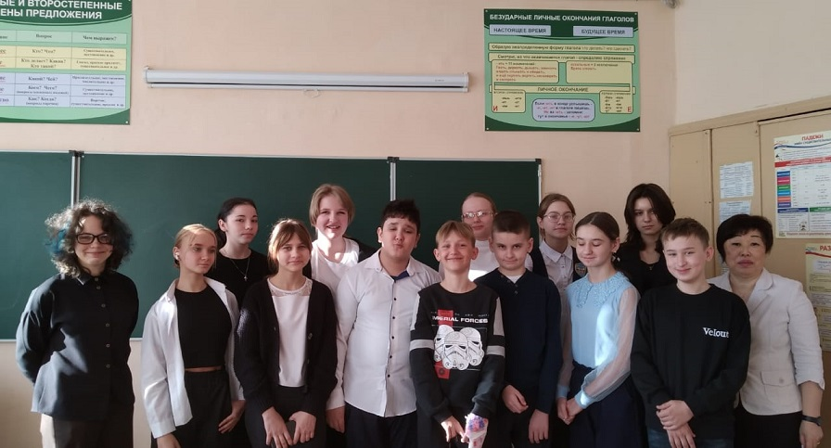
Клуб «Вдохновение»

Slide 6
Быть поэтом – это значит то же,
Если правды жизни не нарушить,
Рубцевать себя по нежной коже,
Кровью чувств ласкать чужие души.
С.А. Есенин

Slide 7
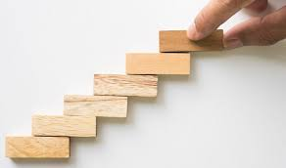
Этапы наставничества
Адаптационный
«Я расскажу – ты послушай»
Проектировочный
«Сделай сам – я подскажу»
Рефлексивный
«Сделай сам и расскажи, что сделал»

Slide 8
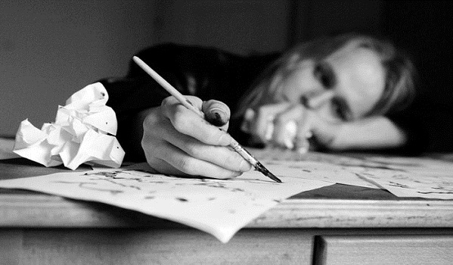
Введение
Стихосложение или версификация (лат. versus – «стих» + facio – «делаю» - искусство выражать свои мысли в стихотворной форме.

Slide 9
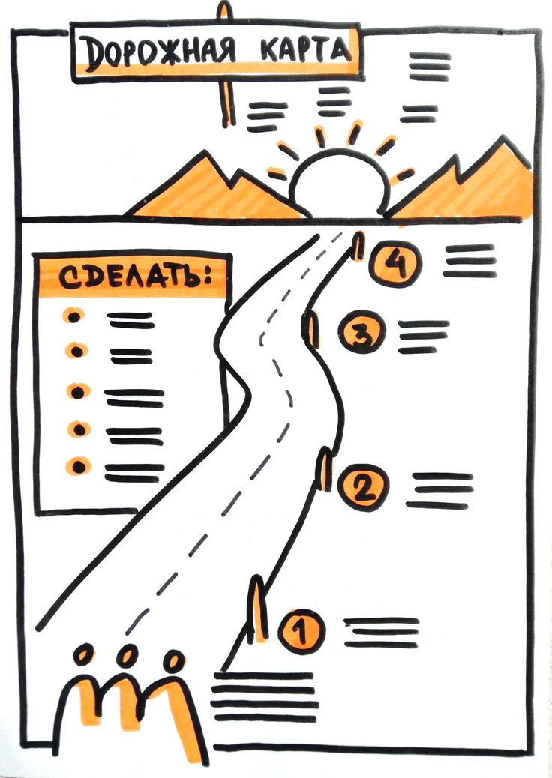
Ближайшее действие по плану прохождения наставничества

Slide 10
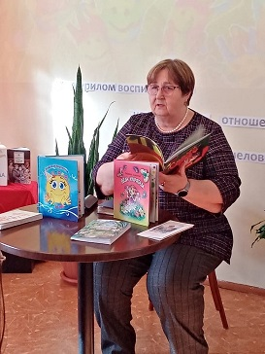
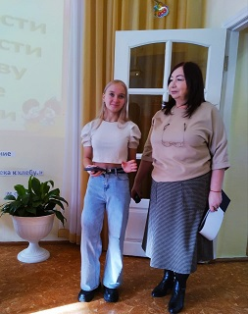
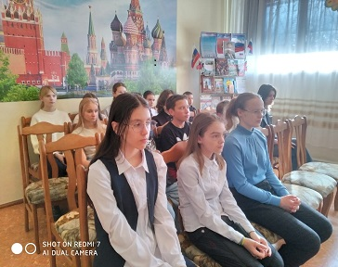
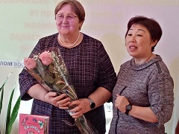
Встреча с Людмилой Петровной Берестовой

Slide 11
Правила творчества
Фантазируй! Без фантазии нет творчества.
Попробуй в том, что хорошо известно, увидеть что-то свое. Это будет твоим открытием.
Не пиши о том, что тебе неинтересно самому.
Не пиши, если писать не хочешь.
Не пиши, если писать хочешь, но не знаешь, о чем.
Пиши, если не писать не можешь.

Slide 12
Рифма
Парная
(смежная)
Кольцевая
(опоясывающая)
Перекрёстная

Slide 13
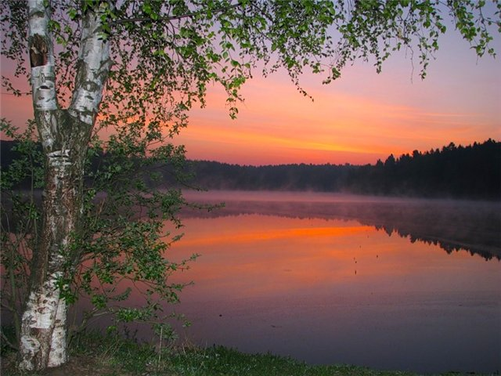
Парная (смежная) рифма
Выткался на озере алый свет зари,
На бору со звонами плачут глухари.
Плачет где-то иволга, схоронясь в дупло.
Только мне не плачется - на душе светло.
С.А. Есенин
)
А
А
Б
Б
)

Slide 14
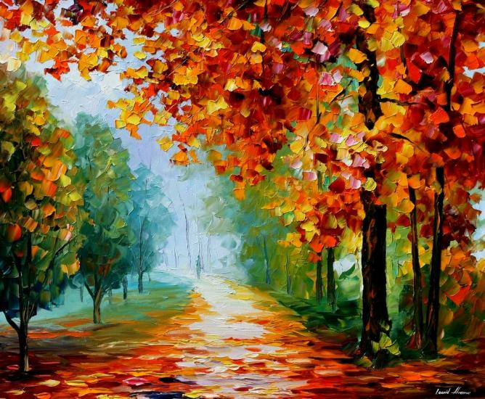
Перекрёстная рифма
Унылая пора! Очей очарованье!
Приятна мне твоя прощальная краса-
Люблю я пышное природы увяданье,
В багрец и в золото одетые леса…
А. С. Пушкин
)
А
Б
А
Б
)

Slide 15
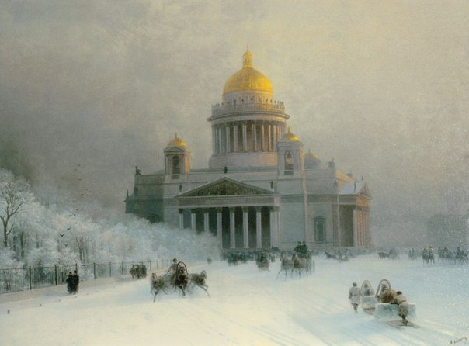
Кольцевая (опоясывающая) рифма
Глядел я, стоя над Невой,
Как Исаака-великана
Во мгле морозного тумана
Светился купол золотой.
Ф. И. Тютчев
)
А
Б
Б
А
)

Slide 16
Мужская рифма – с ударением на последнем слоге (окно -давно).
Женская рифма – с ударением на предпоследнем слоге (даром – пожаром).
`
В небе тают облака,
И, лучистая на зное,
В искрах катится река,
Словно зеркало стальное.
мужская
`
женская
`
мужская
женская
`

Slide 17
Размер – это порядок чередования ударных и безударных слогов
Стихотворные размеры
Двусложные:
Трёхсложные:
ДАКТИЛЬ
ХОРЕЙ
АМФИБРАХИЙ
АНАПЕСТ
ЯМБ

Slide 18
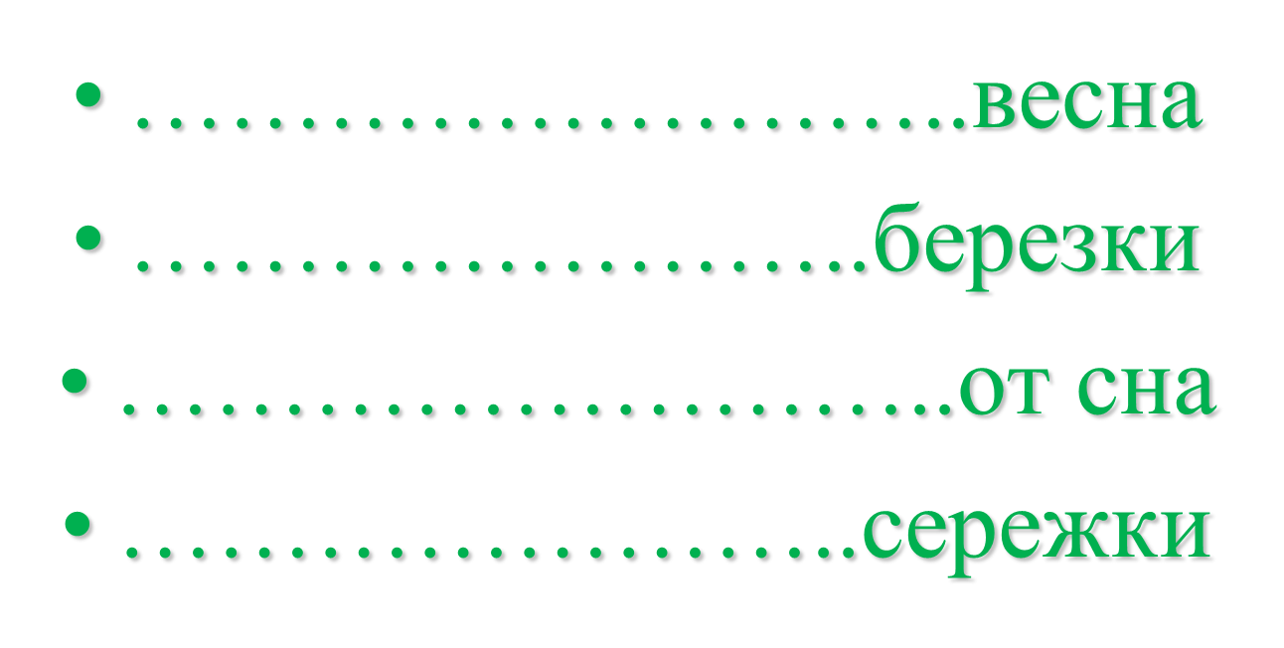
Сочините четверостишие на рифму

Slide 19
Здорово! Молодцы!

Slide 20
Спасибо за внимание!

